Slide 1
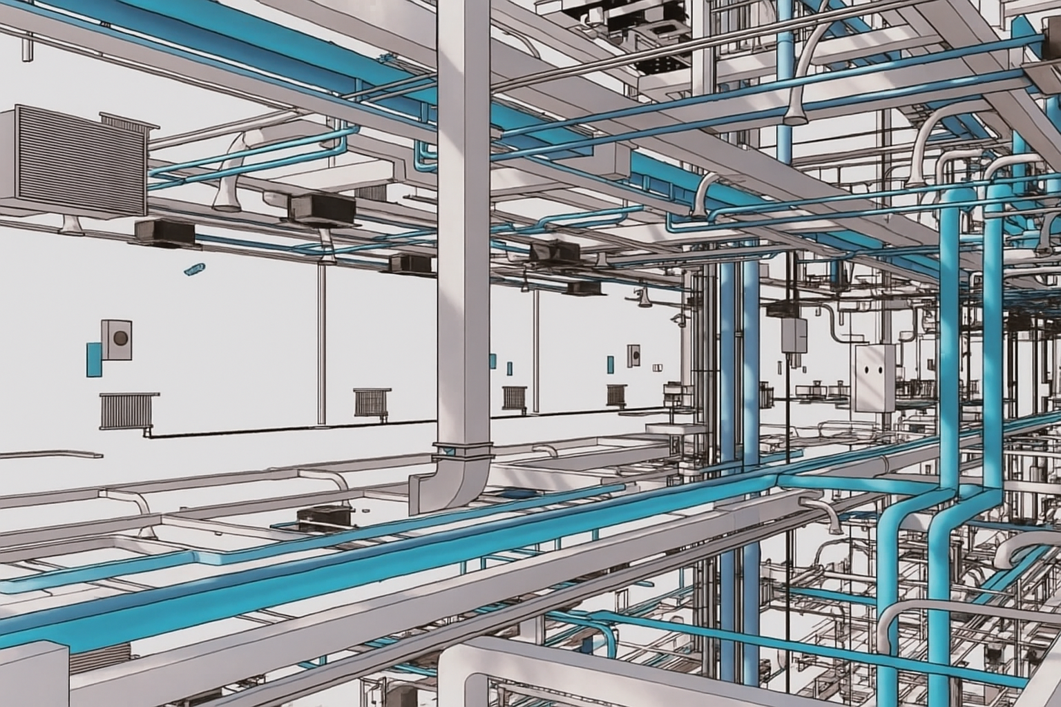

規劃部
(TITLE)
一
TITLE1
最後更新日：20250808
二
TITLE2
最後更新日：20250808
三
TITLE3
最後更新日：20250808

